Slide 1

La Semaine mondiale de l’allaitement maternel 2020 (#WBW2020) met en évidence les liens entre l’allaitement maternel et la santé planétaire. Les hommes et la planète étant inter-reliés, cela implique que nous trouvions des solutions durables profitant aux deux parties. Nous pouvons tous agir sur la réduction de notre empreinte carbone7 et sur notre empreinte écologique8, à commencer par l’alimentation de nos nourrissons. L'allaitement est un exemple de solution durable.

Slide 2
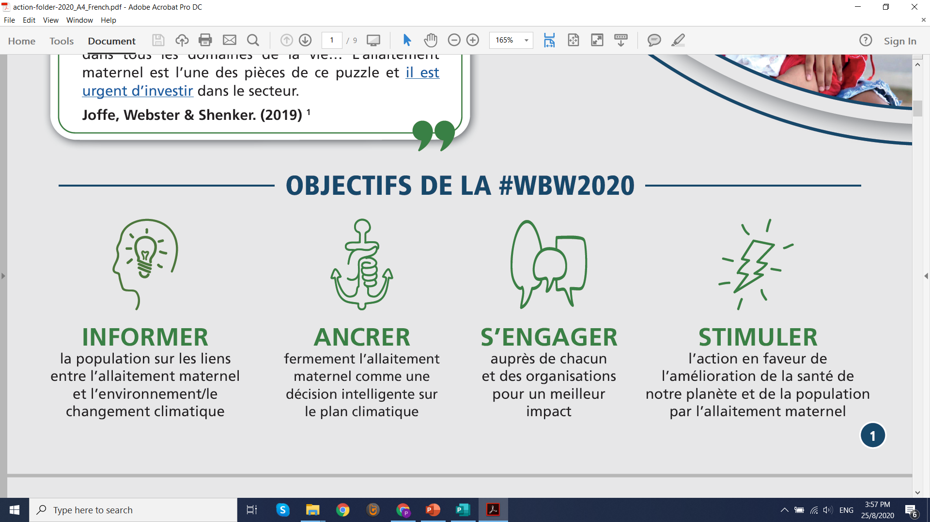

Slide 3

QUE PEUVENT FAIRE LES COORDINATEURS DE L'ALLAITEMENT ?
Pour s’assurer que les besoins nutritionnels de tous les nourrissons sont satisfaits, il est essentiel de coordonner des actions en faveur de l’alimentation optimale du nourrisson en temps normal et en situation d’urgence.
"Designed by pch.vector / Freepik"

Slide 4

Promouvoir l’utilisation des lignes directrices internationales de l’ANJE, fondées sur des données probantes, pour élaborer des plans d’action et des messages de communication nationaux.
"Designed by studiogstock / Freepik"
QUE PEUVENT FAIRE LES COORDINATEURS DE L'ALLAITEMENT ?

Slide 5
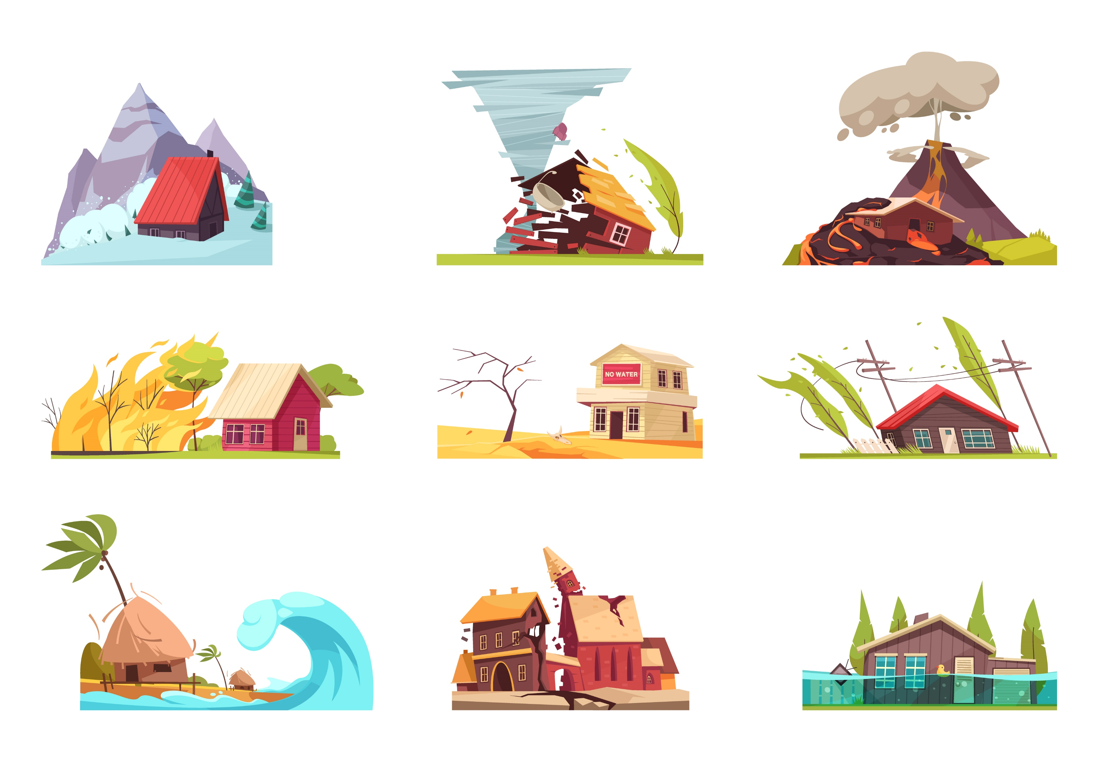
Veiller à ce que la protection, la promotion et le soutien de l’allaitement maternel soient spécifiquement inclus dans les plans nationaux de préparation et de réponse aux situations d’urgence.
"Designed by studiogstock / Freepik"
"Designed by macrovector / Freepik"
QUE PEUVENT FAIRE LES COORDINATEURS DE L'ALLAITEMENT ?

Slide 6
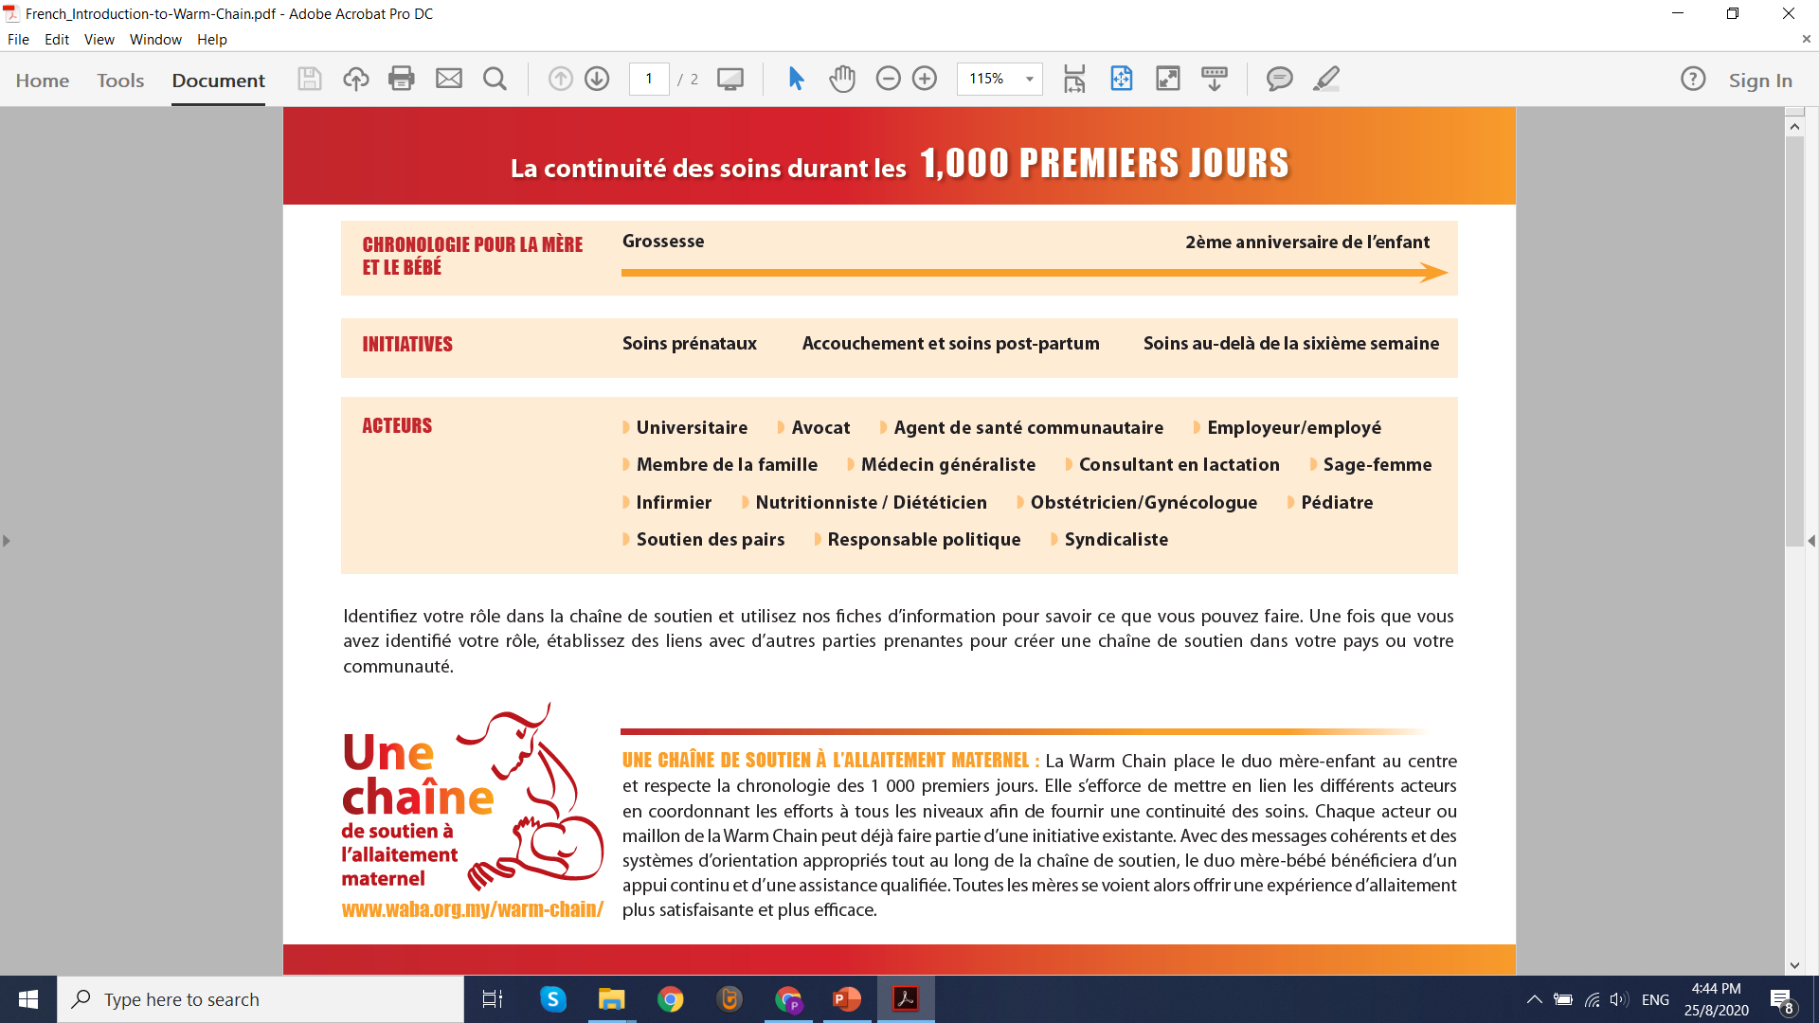
Créer une chaîne de soutien en faveur de l’allaitement en identifiant les acteurs clés et leurs rôles au cours des 1000 premiers jours et en les reliant les uns aux autres.
QUE PEUVENT FAIRE LES COORDINATEURS DE L'ALLAITEMENT ?

Slide 7

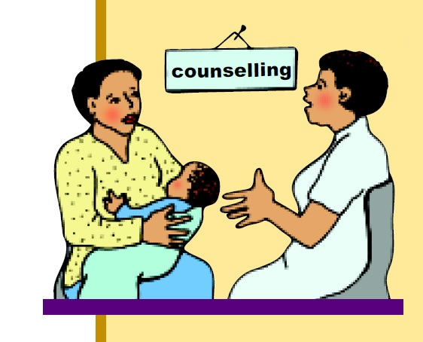
Allouer des ressources aux groupes communautaires pour qu’ils
puissent fournir des conseils de base sur l’allaitement et d’autres
formes de soutien de proximité aux femmes/parents.
"Designed by studiogstock / Freepik"
QUE PEUVENT FAIRE LES COORDINATEURS DE L'ALLAITEMENT ?

Slide 8

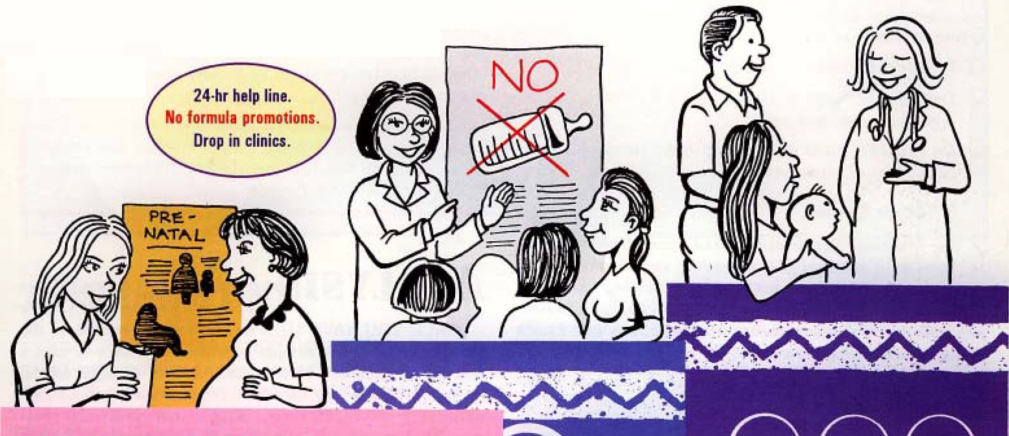
Plaider en faveur du placement de personnel dûment formé et
qualifié à différents niveaux : pairs, professionnels de la santé, consultants en lactation et personnes ressources.
"Designed by studiogstock / Freepik"
QUE PEUVENT FAIRE LES COORDINATEURS DE L'ALLAITEMENT ?

Slide 9

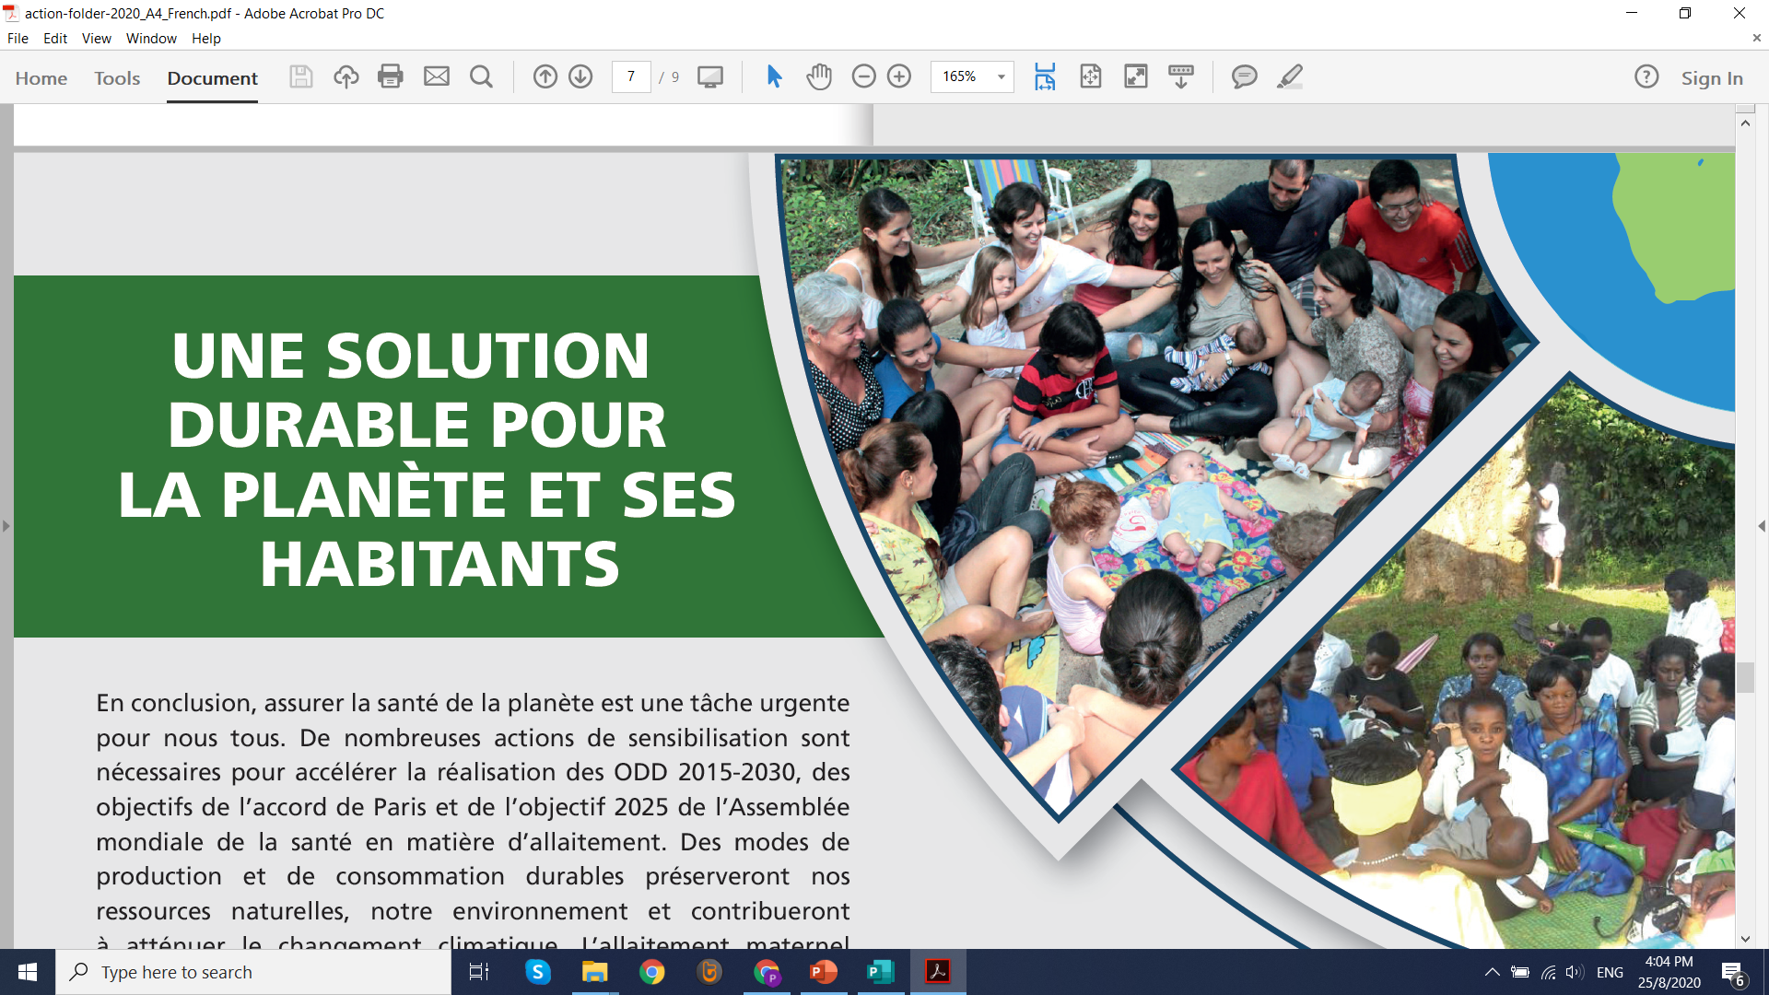
Une chaîne de soutien chaleureuse crée un environnement favorable qui permet à toutes les femmes/ parents d’allaiter de façon optimale. Ensemble, nous pouvons parvenir à une situation gagnant-gagnant pour l’humanité et la planète.

Slide 10
5 FAÇONS DE CÉLÉBRER LA #SMAM2020
Partagez sur nos plateformes de réseaux sociaux :
  vos expériences d'allaitement maternel et le soutien dont vous avez besoin pendant la pandémie de COVID-19
  vos réflexions sur les liens entre l'allaitement maternel et l'environnement / le changement climatique
Engagez-vous et relatez vos activités (physiques ou virtuelles) dans le cadre de la #SMAM2020
Écoutez nos podcasts #SMAM2020 et envoyez-nous vos questions ou commentaires
Participez à l'événement Ask Me Anything (AMA) de la #SMAM2020
Suivez le site de la SMAM (en anglais) et les plateformes de réseaux sociaux (Facebook, Twitter et Instagram) pour plus d'idées d'activités et d'actualités
Dites-nous comment vous comptez participer pour célébrer la #SMAM2020 !

